Slide 1
Message Broker
Alexandru Castraveț
Ion Malai
Ion Malear

Slide 2
Message Broker
Agentul de mesaje (message broker - eng.) este o componentă fizică care gestionează comunicarea dintre componetele unei aplicații distribuite. Avantajul utilizării acestei tehnici constă în decuplarea receptorului de transmițătorul mesajelor. Prin urmare o aplicație participantă transmite mesaje doar agentului, indicînd un nume logic al receptorului.
Agentul poate expune diverse interfețe aplicațiilor în colaborare și poate transfera mesajele între acestea, ne impunînd o interfață comună tuturor participanților întru asigurarea interacțiunii.

Slide 3
Message Broker
Responsabilitățile și colaborările esențiale ale unui broker de mesaje sunt prezentate în tabelul de mai jos.
Responsabilități | Colaborări
Primirea mesajelor | Expiditori: aplicații (componente) ce trimit mesaje agentului
Determinarea destinatarilor și efectuarea rutării | Receptori: aplicații (componente) ce primesc mesaje de la broker
Tratarea diferențelor dintre interfețe
Transmiterea mesajelor

Slide 4
Message Broker
Decizia de a utiliza brokerul de mesaje pentru integrarea aplicațiilor balansează între flexibilitatea primită prin decuplarea participanților și efortul de a menține brokerul:
Beneficii
Reduce cuplarea - transmițătorii comunică doar cu brokerul, astfel o potențială grupare a mai multor receptori sub un nume logic comun poate deveni transparentă transmițătorilor;
Mărește integrabilitatea - aplicațiile care comunică cu brokerul nu trebuie să aibă aceiași interfață, astfel brokerul poate deveni o punte dintre aplicații cu diferite nivele de securitate și calitate a serviciilor QoS;
Mărește evolutivitatea - brokerul protejează componentele de modificările individuale ale aplicațiilor integrate, deseori oferînd capacități de configurare dinamică;
Constrîngeri
Crește complexitatea - brokerul comunicînd cu toți participanții trebuie să implementeze multiple interfețe (protocoale) și în perspectiva performanței utilizează multithreadingul;
Crește efortul pentru mentenanță - toți participanții trebuie să fie înregsitrați la brocker și se cere un mecanism de identificare a acestora;
Reduce disponibilitatea - o singură componentă care intermediază comunicarea este singurul punct de eșec (single point of failure - eng.), căderea acestuia implică blocarea activității întregului sistem; această problemă se remediază prin dublarea brokerului și sincronizarea stărilor agentului primar și secundar;
Reduce performanța - agentul de mesaje adaugă un pas adăugător, care implică cheltuieli suplimentare (overhead - eng.).

Slide 5
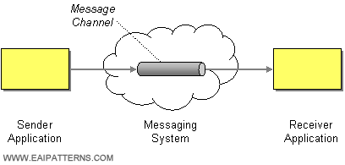
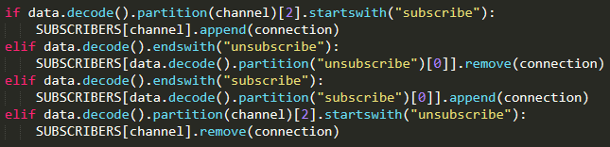
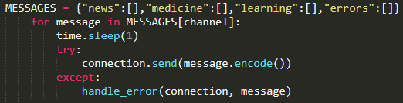
Message Chanel (Messaging Systems)
Canalul de mesaje este un element logic utilizat pentru interconectarea aplicațiilor. O aplicație scrie mesaje în canal și alta le citește. Prin urmare această metodă de intermediere este una primară, iar coada de mesaje reprezintă forma sa de implementare.

Slide 6
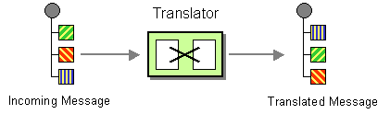
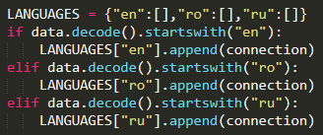
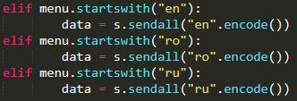
Message Translator (Messaging Systems)
Translatorul de mesaje este utilizat pentru a transforma mesajele dintr-un format în altul. De exemplu o aplicație trimite mesaje în XML, iar alta primește date doar în format JSON sau un alt XML.
Broker
Receiver

Slide 7
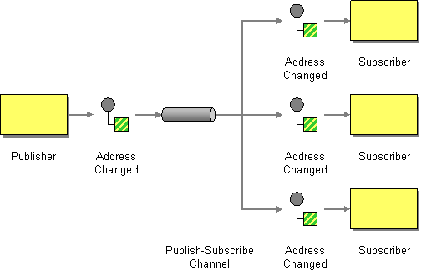
Publish-Subscribe Channel (Messaging Channels)
Acest tip de canal difuzează un eveniment sau o notificare tuturor receptorilor abonați. Se contrapune în mod evident canalulul punct-la-punct. Fiecare abonat va primi o dată mesajul după care acesta va fi eliminat din sistem.

Slide 8
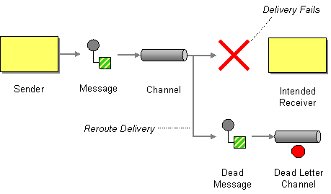
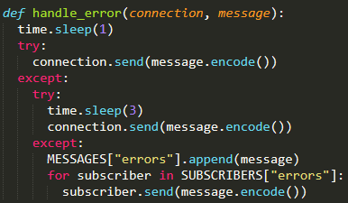
Dead Letter Channel (Messaging Channels)
Canalul Scrisorilor Nelivrate descrie scenariul conform căruia sistemul de mesagerie definește ce de realizat în caz dacă mesajul nu poate fi livrat unui receptor specificat. Acest fapt poate fi cauzat de o problemă în conexiune sau de o excepție datorată lipsei spațiului. În mod obișnuit există multiple încercări de a transmite mesajul, succedate de livrarea acestuia spre canalul Scrisorilor Nelivrate.

Slide 9
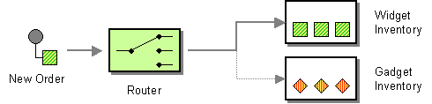
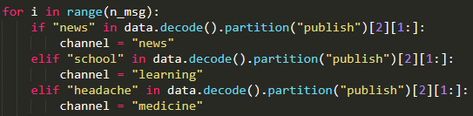
Content-Based Router (Message Routing)
Ruterul bazat pe conținut examinează mesajul și îl rutează în dependență de datele conținute în mesaj.

Slide 10
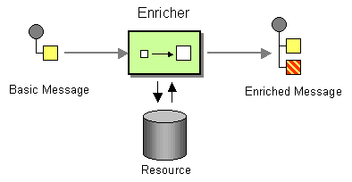
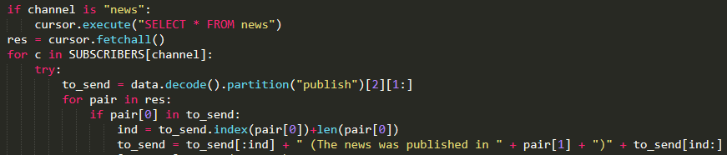
Content Enricher (Message Transformation)
Acest tip de transformare completează mesajul cu date lipse, frecvent în astfel de cazuri sunt utilizate surse externe de date.

Slide 11
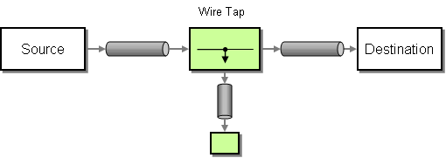

Wire Tap (System Management)
Canalul de supravegere copie mesajul din canal și-l retransmite într-un special indicat în scopul inspectării mesajului sau analizei ulterioare.
.

